Slide 1
Les Grands enjeux de la fiscalité québécoise
Luc Godbout
Sherbrooke
Septembre 2018

Slide 2
Plan de la présentation
État de la situation
  Poids de la fiscalité
  Charge fiscale nette
  Soutien financier pour les enfants
Fiscalité et incitation au travail
  Taux effectif marginal d’imposition
Actualités 2018
  Question de la semaine
  Élections 2018 : les cadres financiers
Site Internet de la Chaire
Mots de la fin

Slide 3
État de la situation –
Poids de la fiscalité

Slide 4
Le poids de la fiscalité ou la pression fiscale : Définition
La pression fiscale =
Recettes fiscales ou prélèvements obligatoires
PIB
Les prélèvements obligatoires (définition OCDE) :
      l’ensemble des versements obligatoires effectués sans contrepartie par les agents économiques au profit des administrations publiques
Méthode simple et commune qui permet d’effectuer des comparaisons dans le temps et entre pays
Source : OCDE, Statistiques des recettes publiques.

Slide 5
Recettes fiscales au Québec, 2016
(en Millions de dollars)
 | Fédéral | Québec | Local | RRQ/RPC | Consolidé
Impôts sur le revenu des particuliers | 22 670 | 30 221 |  |  | 52 891
Impôts des non-résidents | 1 215 |  |  |  | 1 215
Cotisations sociales des employés | 1 823 | 2008 |  | 6 863 | 10 694
Impôts des sociétés | 7 818 | 6 617 |  |  | 14 435
Cotisations sociales des employeurs | 2 553 | 3 816 |  | 6 863 | 13 232
Taxes sur la masse salariale |  | 7 390 |  |  | 7 390
Taxes à la consommation | 9 425 | 18 219 |  |  | 27 644
Impôts fonciers |  | 431 | 14 093 |  | 14 524
Autres taxes | 1 542 | 7 638 | 834 |  | 10 014
Total | 47 046 | 76 340 | 14 927 | 13 726 | 152 039
Proportion du total consolidé | 31 % | 50 % | 10 % | 9 % | 100 %
Notes:
Taxes à la consommation = * Comprend la TPS, la TVQ, la taxe sur l’essence et les carburants (fédéral et Québec), les taxes d’accise (fédérales) ainsi que les taxes sur le tabac (Québec).

Slide 6
Pression fiscale, 2016

Slide 7
Pression fiscale, 2016

Slide 8
Pression fiscale, 2016

Slide 9
Pression fiscale, 2016

Slide 10
Évolution de la pression fiscale du Québec
2000 - 2016

Slide 11
Garder en tête:
Que le poids de la fiscalité au Québec s’apparente à celui des pays européens et qu’il est en progression

Slide 12
Pression fiscale, 2016

Slide 13
Utilisation des modes d’imposition en % du PIB

Slide 14
Évolution de la structure fiscale
1981 et 2016

Slide 15
Garder en tête:
Que les pays de l’OCDE ont modifié leur structure fiscale bien davantage que nous

Slide 16
État de la situation –
Charge fiscale nette

Slide 17
La charge fiscale nette :
Méthodologie
[IR
+
CSP
-
PRP]
8 types de ménages :
3 cas de personne célibataire :
67 %, 100 % et 167 % du sal moyen;
1 cas de famille monoparentale avec 2 enfants : 67 % du sal moyen;
1 cas de couple sans enfants :
100 % + 33 % du sal moyen;
3 cas de couple avec 2 enfants :
      100 % + 0 %, 100 % + 33 % et 100 % + 67 % du sal moyen.
CFN
=
(R)
où :
R = Revenu du particulier
IR = Impôts sur le revenu de toutes les administrations;
CSP = Cotisations de sécurité sociale;
PRP = Prestations reçues.

Slide 18
Couple avec 2 enfants (100 % du SM) charge fiscale nette, 2017
Moyenne OCDE 14,0

Slide 19
Charge fiscale nette, 2017
Couple avec deux enfants
 |  | 100+0 |  |  |  | 100+33 |  |  |  | 100+67
1 | Québec | -10,9 |  | 1 | Irlande | 4,7 |  | 1 | Chili | 6,7
2 | Pologne | -4,8 |  | 2 | Chili | 4,9 |  | 2 | Mexique | 8,6
3 | Rép. tchèque | 0,7 |  | 3 | Québec | 5,6 |  | 3 | Suisse | 10,0
4 | Irlande | 1,2 |  | 4 | Suisse | 6,7 |  | 4 | Irlande | 10,3
5 | Canada | 1,2 |  | 5 | Mexique | 7,0 |  | 5 | Israël | 11,4
6 | Suisse | 3,5 |  | 6 | Rép. tchèque | 8,5 |  | 6 | Estonie | 11,4
7 | Estonie | 4,8 |  | 7 | Estonie | 8,9 |  | 7 | Corée | 11,9
8 | Luxembourg | 5,0 |  | 8 | Luxembourg | 9,3 |  | 8 | Rép. tchèque | 12,9
9 | Nouv.-Zélande | 6,4 |  | 9 | Canada | 10,9 |  | 9 | Québec | 13,5
10 | Chili | 7,0 |  | 10 | Corée | 11,7 |  | 10 | Pologne | 14,8
⁞ | ⁞ | ⁞ |  | ⁞ | ⁞ | ⁞ |  | ⁞ | ⁞ | ⁞
28 | Italie | 19,3 |  | 28 | Slovénie | 20,1 |  | 28 | Grèce | 23,7
29 | Belgique | 20,7 |  | 29 | Finlande | 21,0 |  | 29 | Finlande | 23,8
30 | Allemagne | 21,7 |  | 30 | Norvège | 21,5 |  | 30 | Norvège | 23,8
31 | Norvège | 22,5 |  | 31 | Grèce | 22,8 |  | 31 | Slovénie | 24,7
32 | Grèce | 23,7 |  | 32 | Belgique | 23,7 |  | 32 | Turquie | 25,8
33 | Pays-Bas | 24,6 |  | 33 | Turquie | 24,2 |  | 33 | Islande | 27,3
34 | Finlande | 24,7 |  | 34 | Islande | 24,4 |  | 34 | Danemark | 31,1
35 | Danemark | 25,3 |  | 35 | Allemagne | 27,3 |  | 35 | Belgique | 31,2
36 | Turquie | 25,9 |  | 36 | Danemark | 28,8 |  | 36 | Allemagne | 31,6
 | Moyenne OCDE | 14,0 |  |  | Moyenne OCDE | 16,3 |  |  | Moyenne OCDE | 19,4
Hausse de taux de 24,4 pts de%
Saut de 8 rangs

Slide 20
Garder en tête:
Que la charge fiscale nette n'est pas nécessairement élevée, mais qu’elle progresse rapidement

Slide 21
État de la situation –
Soutien financier aux enfants

Slide 22
Le soutien financier c’est …

Slide 23
Valeur du soutien financier pour enfants – Couple avec 2 enfants, 2018

Slide 24
Valeur du soutien financier pour enfants – Couple avec 2 enfants, 2018
11 653 $: Allocation canadienne pour enfants;
3 744 $: Soutien aux enfants;
1 524 $: Prime au travail;
298 $: Crédit de TPS;
238 $: Crédit d’impôt pour solidarité;
100 $: Réduction nette d’impôt fédéral liée à la déduction pour frais de garde.

Slide 25
soutien pour les enfants en % du revenu brut
Couple avec deux enfants revenu équivalent à 167% du salaire moyen, 2015
En % du revenu de travail

Slide 26
Garder en tête:
Qu’il existe un soutien financier relatif aux enfants
et qu’il est significatif

Slide 27
Fiscalité et incitation au travail

Slide 28
Fiscalité et incitation au travail
Politique fiscale doit:
  Favoriser le passage de l’aide sociale au marché du travail
    Trappe à l’inactivité
  Accroître l’offre de travail
    Trappe à la pauvreté

Slide 29
Exemple : Réduction de l’assistance sociale

Slide 30
Couple avec deux enfants évolution du revenu disponible (2017)
En l’absence de mesure d’incitations au travail
3 600 $ de salaire
Vers 16 000 $
de salaire
RD = 29 508 $,
aucun revenu privé

Slide 31
Jacques Parizeau, ministre des Finances, 1983
« La sagesse populaire veut qu’à cause de la conjonction de l’impôt qui croît et des avantages qui décroissent quand le revenu s’élève, il n’est guère intéressant pour les chômeurs ou les assistés sociaux de se remettre au travail, même quand le travail est disponible;
On souligne aussi souvent que d’obtenir une promotion n’est pas particulièrement incitatif sur le plan financier, même si le revenu initial est assez faible.
De telles réactions sont très sérieuses et doivent être examinées.
Après tout, une société doit être en mesure de reconnaitre et de promouvoir l’intérêt financier au travail. »

Slide 32
Philippe Couillard,
Premier ministre, 2014
« Je me souviens très bien de cet entrepreneur de Repentigny qui me racontait sa surprise lorsqu’une de ses employées avait refusé une augmentation de salaire car, disait-elle, cela n’en valait pas la peine. D’autres, ailleurs, me l’ont répété.
Une révision en profondeur est nécessaire. »

Slide 33
Garder en tête:
Que le système d’imposition doit s’assurer que l’intérêt financier à travailler ou à accroître son offre de travail est là

Slide 34
Mesures d’incitation au travail
  Prime au travail (Québec) :
    mise en place: 1er janvier 2005
    bonifiée: 2008, 2016 et 2017
  Prestation fiscale pour le revenu de travail (fédéral) :
    mise en place au 1er janvier 2007
    bonifiée en 2009 et en 2019
  Bouclier fiscal (Québec):
    mis en place au 1er janvier 2016
    Bonifié: 2016, 2018

Slide 35
Synthèse de la PAT et PFRT pour les 4 situations, 2017

Slide 36
Garder en tête:
Que les mesures d’incitations au travail augmentent le revenu disponible, mais qu’au-delà d’un certain seuil
ces mesures sont réduites

Slide 37
Couple avec deux enfants 2017

Slide 38
Couple avec deux enfants 2017

Slide 39
Évolution du gain net de quitter l’aide sociale pour travailler au salaire minimum

Slide 40
Taux effectif marginal d’imposition

Slide 41
Qu’est-ce que le taux effectif marginal implicite?
Le taux tient compte de la variation des impôts, des cotisations et des prestations
Il vise à déterminer l’effet réel d’un dollar de revenu de travail additionnel sur le revenu disponible du ménage après l’intervention gouvernementale
Il s’explique par la coexistence de deux mécanismes distincts, les deux étant définis en fonction du revenu du contribuable :
  le régime d’imposition;
  les programmes de transferts

Slide 42
Cas analysé
Couple avec deux revenus et deux enfants
Un enfant de moins de 6 ans et un de plus de 6 ans
Service de garde à contribution réduite pour l’enfant de moins de 5 ans, 52 semaines, 5 jours par semaine
Répartition du revenu de travail entre les conjoint : 60 % pour un et 40 % pour l’autre
Calculs pour l’année 2017, en supposant que toutes les mesures s’appliquent pour toute l’année

Slide 43
Décomposition du temi

Slide 44
Décomposition du temi

Slide 45
Décomposition du temi

Slide 46
Décomposition du temi

Slide 47
Décomposition du temi

Slide 48
Décomposition du temi

Slide 49
Décomposition du temi

Slide 50
Décomposition du temi

Slide 51
Décomposition du temi

Slide 52
Décomposition du temi

Slide 53
Décomposition du temi

Slide 54
Décomposition du temi

Slide 55
Décomposition du temi

Slide 56
Décomposition du temi

Slide 57
Décomposition du temi

Slide 58
Décomposition du temi

Slide 59
taux marginal implicite d’imposition, 2017
Taux de 50%

Slide 60
Garder en tête:
Que la notion de TEMI est un véritable enjeu, qu’il y a encore de deux zones sensibles, mais qu’il faut faire attention aux mauvais constats

Slide 61
TEMI couple avec 2 enfants
(passage de 100% à 101% du SM – 2017)

Slide 62
Couple avec 2 enfants (100 % du SM) charge fiscale nette, 2017
Moyenne OCDE 14,0

Slide 63
Actualités 2018 –
Question de la semaine

Slide 64
Revenu disponible d’une famille monoparentale
Famille monoparentale
Deux enfants de 10 et 12 ans
Emploi au salaire minimum à 35h/semaine
En amont du montant consacré à l’épicerie, quel est son revenu disponible?

Slide 65
Le revenu disponible d’une famille monoparentale (2 enfants)
= 39 066 $
= ou 123 % de la MPC
= Revenu disponible

Slide 66
Le revenu disponible d’un couple sans enfants
= 24 978$
= ou 97 % de la MPC
= Revenu disponible

Slide 67
Actualités 2018 –
Cadres financiers

Slide 68





Élections 2018 :
Cadres financiers

Slide 69
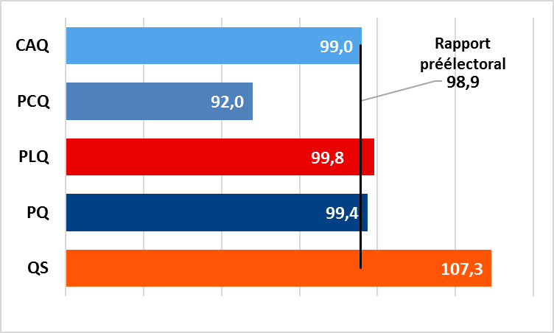
Cadres financiers: revenus autonomes consolidés

Slide 70
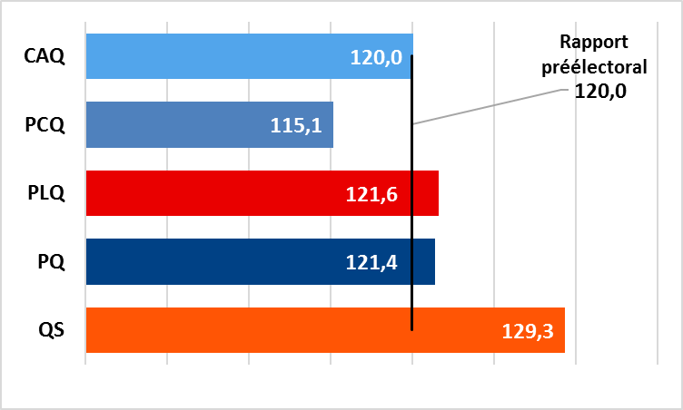
Cadres financiers: dépenses consolidées

Slide 71
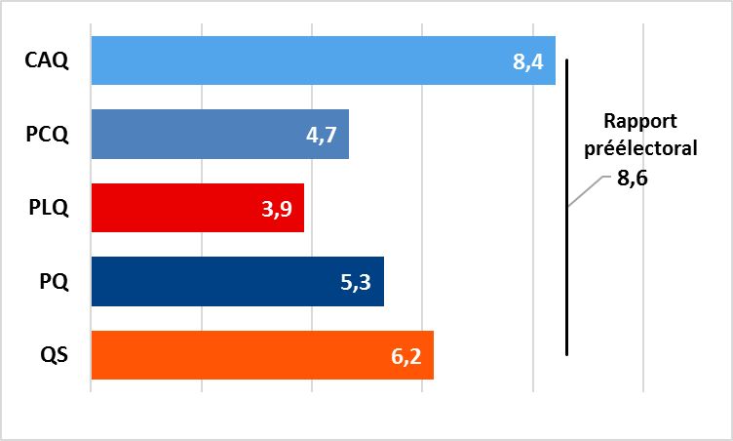
Cadres financiers: réserves de stabilisation

Slide 72
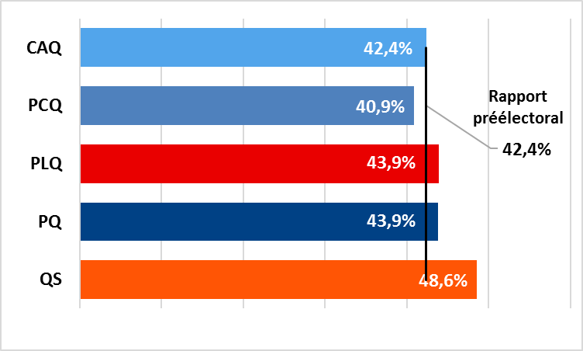
Cadres financiers: dette brute en % du PIB

Slide 73
La Chaire : une référence en fiscalité et en finances publiques

Slide 74
Garder en tête:
Qu’en suivant les activités de la Chaire, vous serez informé:
+ de 20 publications de type cahier de recherche
+ de 20 numéro du bulletin de veille
Des publications annuelles comme le bilan de la fiscalité
Des outils interactifs comme le simulateur fiscal

Slide 75


Outil interactif et document accompagnateur
https://cffp.recherche.usherbrooke.ca/outils-ressources/simulation-fiscale/
Notes:
Prise en compte de trois effets:
Effet primaire ;
Effet secondaire;
Effet comportemental.
Les paramètres qu’il est possible de modifier :
Barème d’imposition : taux et tranches
Montant personnel de base
Taux d’inclusion du gain en capital
Soutien aux enfants : valeur des montants maximums pour le premier enfant et pour le deuxième et troisième enfant, éliminer les montants minimums, seuil et taux de réduction
Crédit solidarité : valeur de la composante TVQ et seuil de réduction
Prime au travail : taux de la prime et taux de réduction.
Taux de la TVQ

Slide 76
Mots de la fin
Sous l’angle du poids de la fiscalité
  le Québec s’apparente aux pays européens et ce poids est en progression depuis 8 ans
Sous l’angle de la manière de prélever nos recettes fiscales
  les pays de l’OCDE ont modifié leur structure fiscale bien davantage que nous
Sous l’angle de la charge fiscale nette
  la comparaison montre qu’elle n'est pas nécessairement élevée au Québec, mais qu’elle progresse rapidement
Sous l’angle du soutien financier offert aux familles
  le soutien financier relatif aux enfants est significatif

Slide 77
Mots de la fin
Sous l’angle du poids de la fiscalité
  Le système d’imposition doit s’assurer que l’intérêt financier à travailler ou à accroître son offre de travail est là
  Les mesures d’incitations au travail augmentent le revenu disponible, mais qu’au-delà d’un certain seuil ces mesures sont réduites
  La notion de TEMI est un véritable enjeu, il y a encore de deux zones sensibles, mais il faut faire attention aux mauvais constats

